Slide 1
Vigilância Alimentar e Nutricional
Sistema de Vigilância Alimentar e Nutricional (Sisvan)
Coordenação-Geral de Alimentação e Nutrição
2019

Slide 2
Estrutura da apresentação
Objetivo da oficina
Contextualização sobre Vigilância Alimentar e Nutricional
Contextualização sobre a atualização do Sisvan e a interface com outros sistemas de informação
Fichas do e-SUS AB e do Sisvan
Cadastro de gestores e técnicos pelo e-Gestor
Bloco de cadastro
Bloco de registro de acompanhamento
Bloco de vinculações
Bloco de relatórios
Desdobramentos das atividades nos estados e municípios
Estudo Nacional de Alimentação e Nutrição Infantil (ENANI)

Slide 3
Objetivo da oficina
Apresentar a importância de realizar ações de Vigilância Alimentar e Nutricional e capacitar os usuários do Sisvan sobre as suas funcionalidades, considerando que esse sistema tem o papel fundamental na gestão das informações da Vigilância Alimentar e Nutricional.

Slide 4
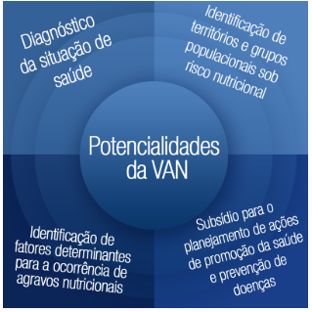
Vigilância Alimentar e Nutricional (VAN)
De maneira simplificada, a Vigilância Alimentar e Nutricional consiste na descrição contínua e na predição de tendências nas condições de alimentação e nutrição da população e seus fatores determinantes.
(Portaria nº 2.715, 17/11/2011)

Slide 5
Cenário alimentar e nutricional no Brasil
A prevalência de excesso de peso triplicou no Brasil nos últimos 20 anos (IBGE, 2008-2009).
57% da população adulta brasileira encontra-se com excesso de peso e 20,8% têm obesidade (PNS, 2013).
33,5% das crianças apresentam excesso de peso e 14,3% obesidade 17,1% dos adolescentes apresentam sobrepeso e 8,4% obesidade.
O custo global da obesidade para SUS é de quase 500 milhões/ano.

Slide 6
Cenário alimentar e nutricional no Brasil
23,4% dos adultos consomem sucos e refrigerantes 5 ou mais vezes na semana.
21,7 % dos adultos consomem doces 5 ou mais vezes na semana.
32,3% das crianças tomam refrigerante ou suco artificial 5 x ou mais por semana
60,8% das crianças < 2 anos de idade comem biscoitos, bolachas ou bolo
O refrigerante é um dos alimentos mais consumidos pelos jovens (45%)
41,3% dos escolares consomem de guloseimas (doces, balas, bombons etc) em cinco ou mais dias na semana.
Consumo médio de sal de 12g/dia.
(IBGE, 2008-2009; PNS, 2013; ERICA, 2016)

Slide 7
Cenário alimentar e nutricional no Brasil
Insegurança alimentar e nutricional / alimentação inadequada
Obesidade
Doenças Crônicas Não-Transmissíveis
Desnutrição
Deficiências de Micronutrientes
Crescendo em todos os grupos etários
Principal causa de mortalidade na população
Redução significante, mas ainda prevalente em populações vulneráveis
Persistente, especialmente em crianças e mulheres (ex: anemia)
NECESSIDADE DE FORTALECIMENTO DAS POLÍTICAS DE SAÚDE E DAS POLÍTICAS INTERSETORIAIS PARA ENFRENTAR OS DETERMINANTES DESTES PROBLEMAS DE SAÚDE E NUTRIÇÃO.

Slide 8
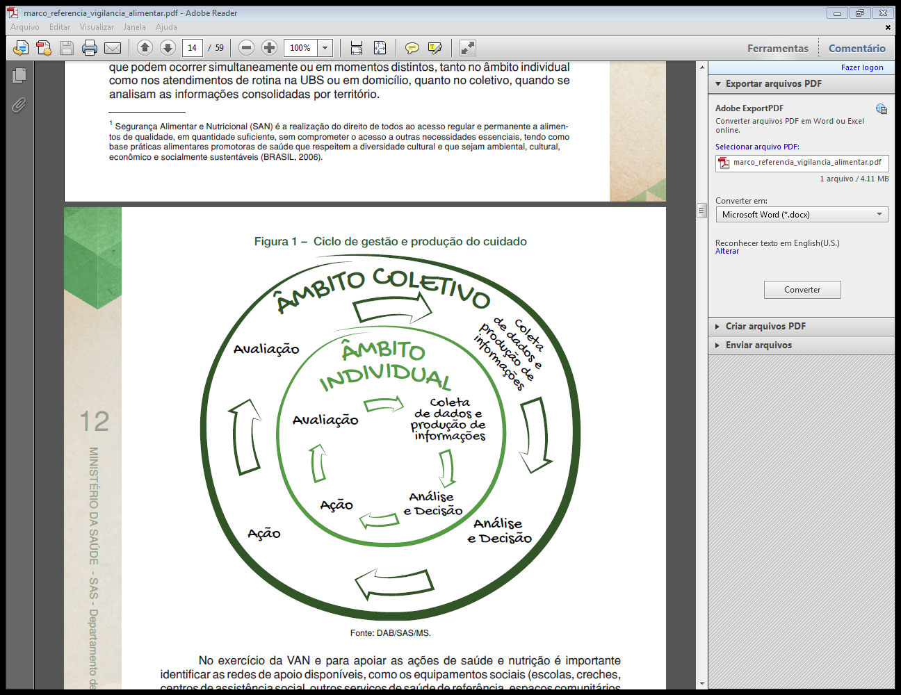
Ciclo de Gestão e Produção do Cuidado

Slide 9
Por que fazer a VAN?
Informação
Ação
(Cuidado e Gestão)
As informações produzidas a partir das práticas de vigilância em saúde das equipes de Atenção Básica, inclusive acerca da alimentação e nutrição, subsidiam os profissionais e gestores no aprimoramento e definição de ferramentas e dispositivos de gestão do cuidado em todos os pontos da Rede de Atenção à Saúde.

Slide 10
Como fazer a VAN?
COLETA
Tornar o atendimento (UBS, escola, creche, domicílio, etc.) um momento privilegiado para a prática da vigilância em saúde.
Antropometria;
Marcadores Consumo Alimentar;
Hábitos e tradições alimentares;
Locais de produção, distribuição e comercialização de alimentos;
Registro

Slide 11
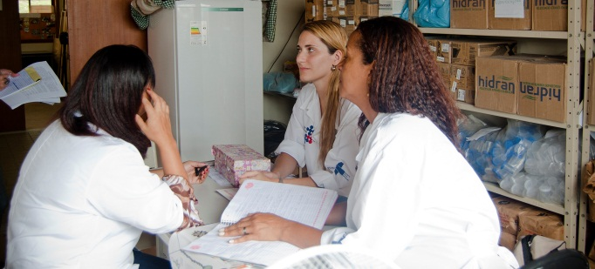
Como fazer a VAN?
ANÁLISE E DECISÃO
As informações produzidas podem embasar desde a escolha do melhor cuidado para um indivíduo até o desenvolvimento de uma estratégia ou política municipal, estadual, distrital ou federal.
É muito importante que todos os profissionais da equipe de AB se integrem ao processo, de forma que as etapas do ciclo de gestão e produção do cuidado sejam compartilhadas e que todos compreendam o sentido dessa ação no cotidiano do trabalho.

Slide 12
Como fazer a VAN?
AÇÃO
Após decisão quanto ao cuidado a ser ofertado com base na análise do estado nutricional e dos hábitos alimentares, bem como dos possíveis fatores associados (clínicos, sociais, entre outros), a próxima etapa é a implementação das ações que podem ser direcionadas a indivíduos, famílias ou comunidade.
Exemplos:
Âmbito Individual | Âmbito Coletivo
Fornecer orientações em saúde e desenhar um plano de cuidado com metas graduais a serem alcançadas até a próxima consulta; Propor consulta compartilhada com outro profissional cujo núcleo de saber seja necessário para qualificar o cuidado; Convidar o indivíduo a participar de um grupo terapêutico; Outros | Estímulo a hortas comunitárias; oficinas culinárias que valorizem os alimentos regionais; promoção de atividades de educação alimentar e nutricional e o incentivo às práticas corporais em diversos ambientes; Instituição de grupos de apoio para o controle do peso (perda, ganho ou manutenção); Outros

Slide 13

Como fazer a VAN?
AVALIAÇÃO
Deve-se desenvolver um modelo de acompanhamento para os resultados ou as metas pactuados, com vistas a instrumentalizar as áreas envolvidas na execução da VAN, subsidiando o cuidado, direcionando o atendimento e impulsionando a motivação para a própria atitude de vigilância.
Visa melhoria dos indicadores, como:
Cobertura;
Ampliação do acesso aos serviços de saúde, especialmente da população em situação de vulnerabilidade social.

Slide 14




Estado Nutricional
Registro de dados antropométricos
Sistema de gestão das informações de Vigilância Alimentar e Nutricional
Consumo Alimentar
Registro dos marcadores de consumo alimentar com base nos alimentos consumidos no dia anterior e comportamentos que se relacionam à alimentação saudável ou não saudável.

Slide 15
Características do sistema a partir da versão 3.0
Unificação do cadastro por meio do Cartão Nacional de Saúde (CNS)
Cadastro inicia pelo registro de dados do indivíduo
Adaptação do layout ao padrão dos sistemas elaborados pelo NTI/DAB/SAS/MS, com melhora na visualização por diferentes dispositivos (Desktop, tablets e smartphones)
Incorporação dos dados do SISAB e PBF sem a necessidade de interrupção do uso do sistema no nível local.

Slide 16
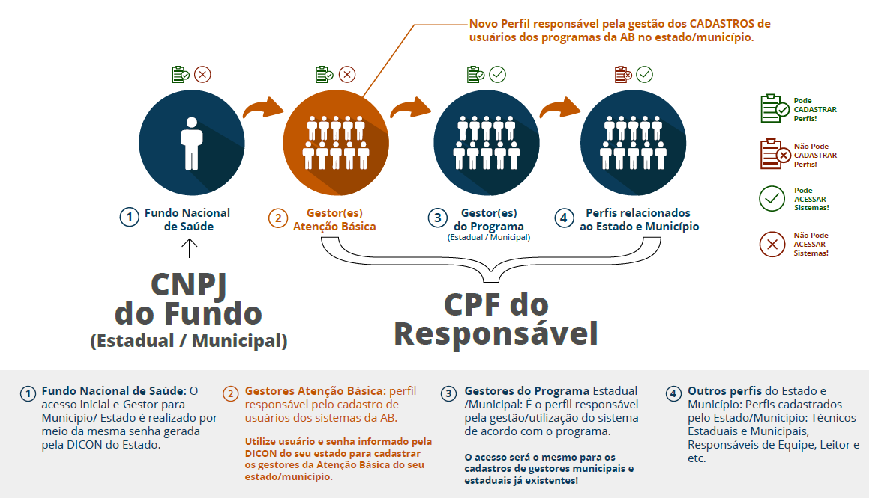
Acesso ao Sistema
O acesso ocorre pelo e-Gestor Atenção Básica, portanto o acesso e o cadastro de novos técnicos e gestores devem obedecer aos pressupostos dessa plataforma web.
Perfis de acesso ao sistema: Gestor e Técnico Municipal e Estadual

Slide 17
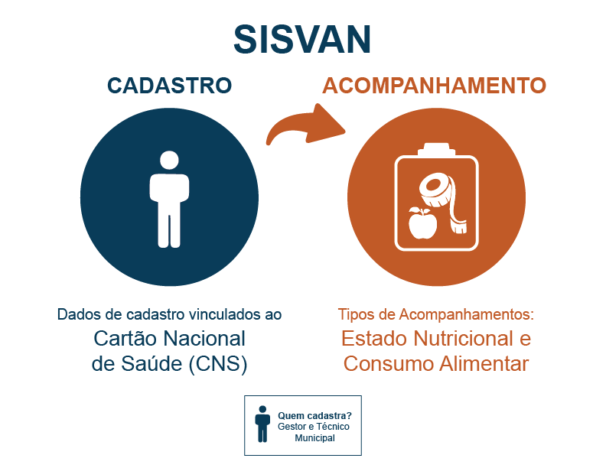
Fluxos de Registro das Informações

Slide 18
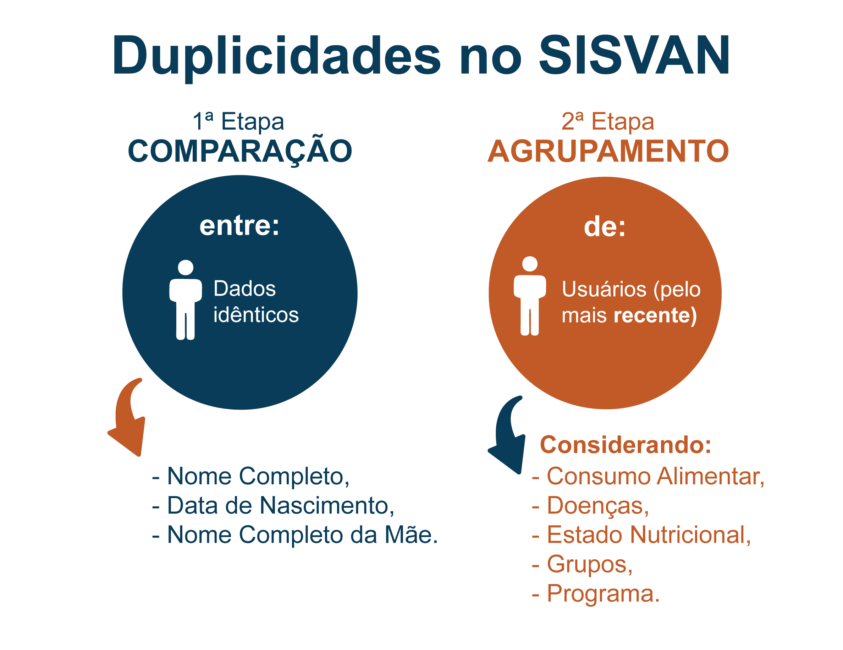
Tratamento de Duplicidades no SISVAN
A partir de agora a solução para as duplicidades devem ser executadas pelo município a partir da ferramenta “AGRUPADOR DE INDIVÍDUOS”

Slide 19
Interface do Sisvan com outros sistemas de informação
Sistema de Gestão PBF na Saúde
e-SUS AB
Sisvan

Slide 20
Integração do Sisvan com BFA
- As informações referentes ao acompanhamento do estado nutricional dos beneficiários do PBF são incorporadas ao Sisvan no final de cada vigência (primeira vigência de janeiro a junho e segunda vigência de julho a dezembro).
Sistema atualizado até 2ª vigência de 2018 (situação em março de 2019).

Slide 21
Integração do Sisvan com SISAB (e-SUS AB)
Os dados do e-SUS AB são enviados pelas equipes de Atenção Básica para a base do SISAB, conforme cronograma de envio estabelecido anualmente.
Os dados enviados passam por análises de consistência na base do SISAB
A CGIAP aplica as regras de negócio para incorporar os dados de interesse para o SISVAN, considerando as fichas de atendimento individual, atividade coletiva, visita domiciliar e de marcadores do consumo alimentar.

Slide 22
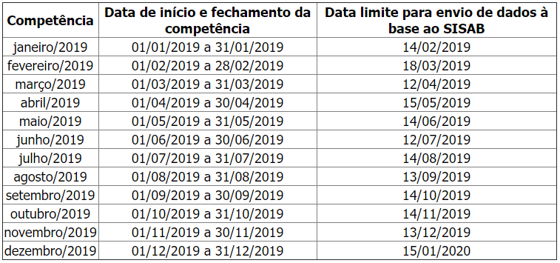
Informações importante sobre a integração com o SISAB
Anualmente o DAB lança normativa que prevê o cronograma de envio de dados do e-SUS para o SISAB
Portaria nº 76, de 22 janeiro de 2016
Portaria nº 97, de 6 janeiro de 2017
Portaria nº 21, de 10 de janeiro de 2018
Portaria nº 1.855, de 23 de novembro de 2018
Poderão ser enviados ao SISAB dados de produção com até 12 (doze) meses de atraso.
Atualização da integração e-SUS e Sisvan:
Consumo alimentar: dezembro/2018
Estado nutricional: janeiro/2019
Notes:
Estamos aguardando o sistema voltar para fazer essa atualização.

Slide 23
Total de acompanhados de acordo com o registro de antropometria
Notes:
Atualizar com dados de 2018. Estamos aguardando o sistema voltar para fazer essa atualização.

Slide 24
Total de acompanhados de acordo com o registro de consumo alimentar
Notes:
Atualizar com dados de 2018. Estamos aguardando o sistema voltar para fazer essa atualização.

Slide 25
Fichas do Sisvan
Fichas de Cadastro e Acompanhamento Nutricional do Sisvan;
Formulário de Marcadores do Consumo Alimentar; e
Mapa de Acompanhamento do Estado Nutricional.

Slide 26
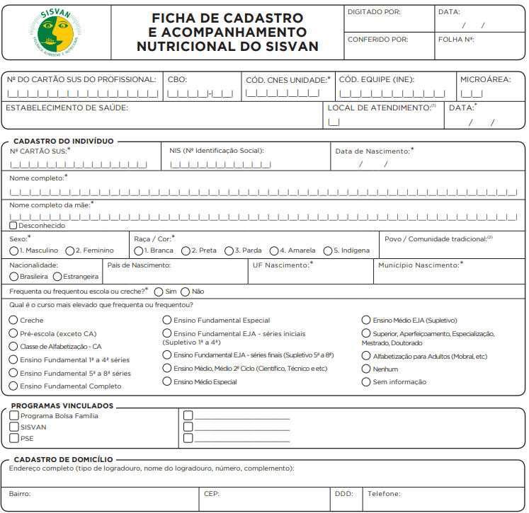

Slide 27
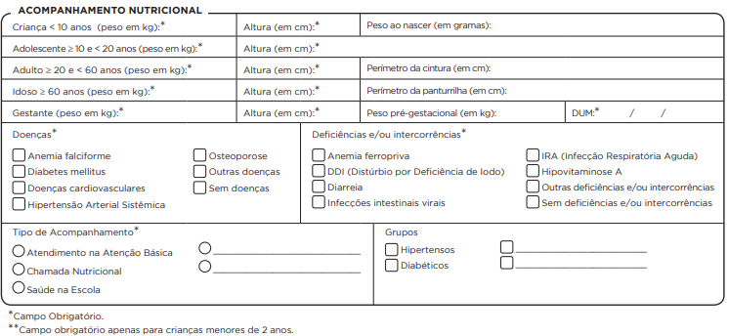
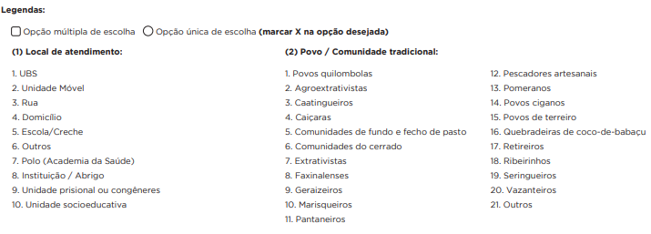

Slide 28
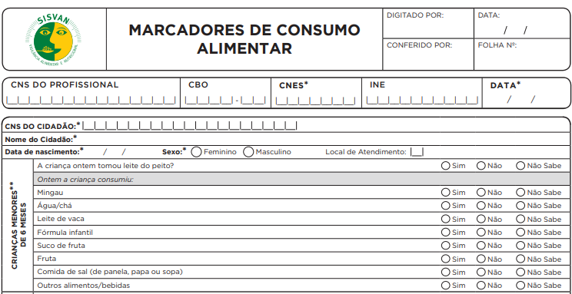

Slide 29
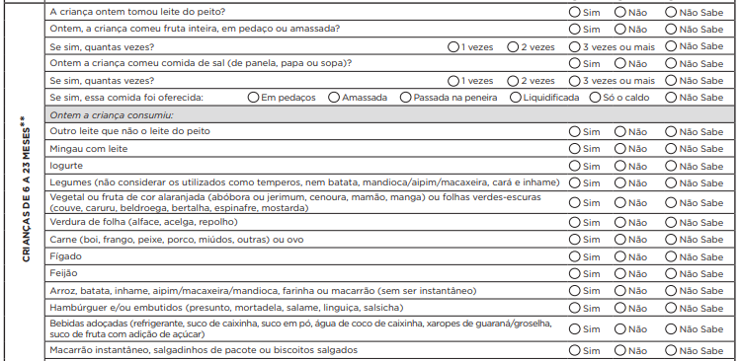

Slide 30
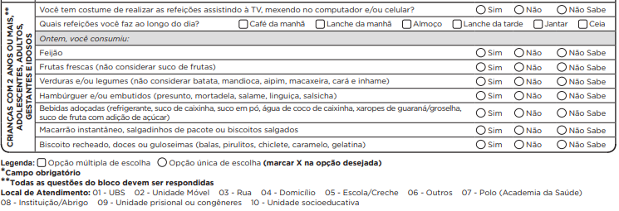

Slide 31
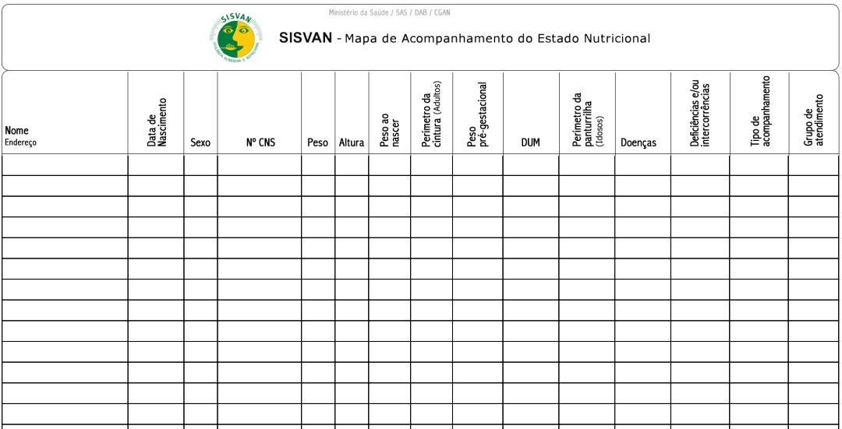

Slide 32
Fichas do e-SUS
Ficha de Atendimento Individual;
Ficha de Atividade Coletiva;
Ficha de Visita Domiciliar e Territorial; e
Formulário de Marcadores do Consumo Alimentar.

Slide 33
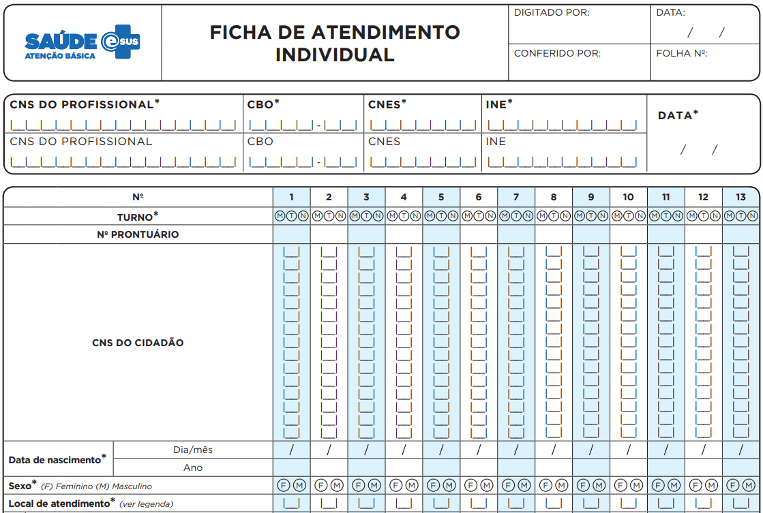

Slide 34
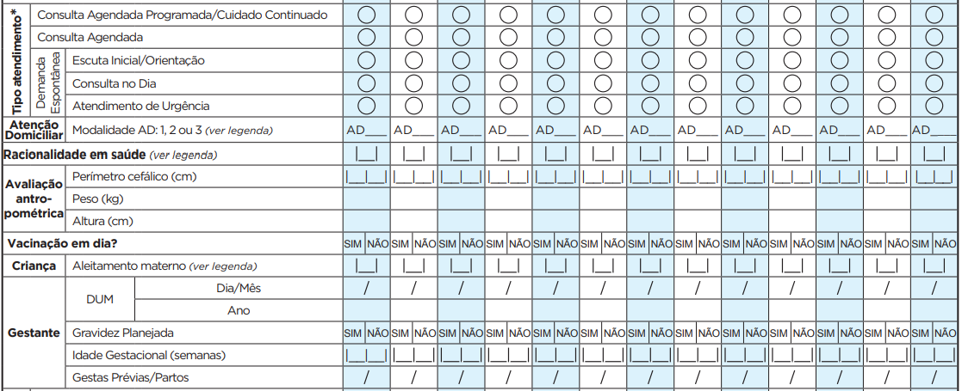
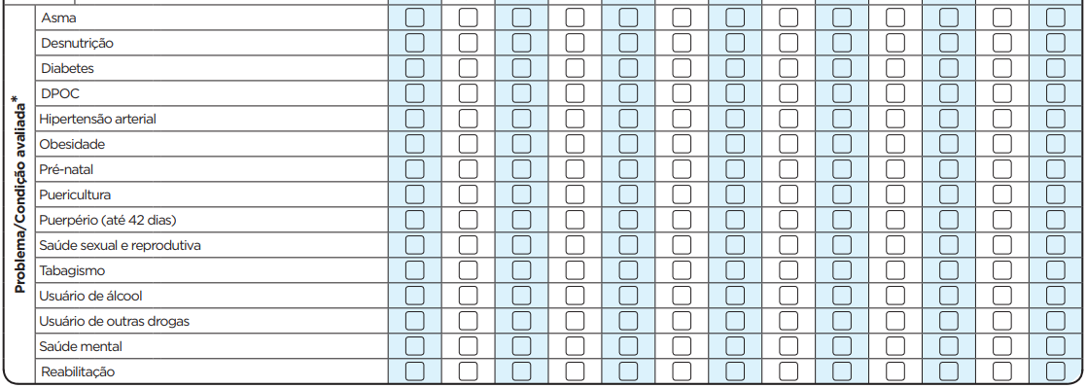

Slide 35
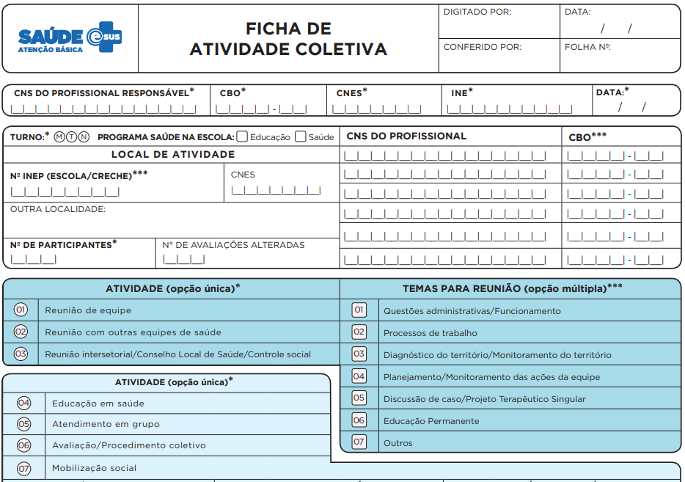

Slide 36
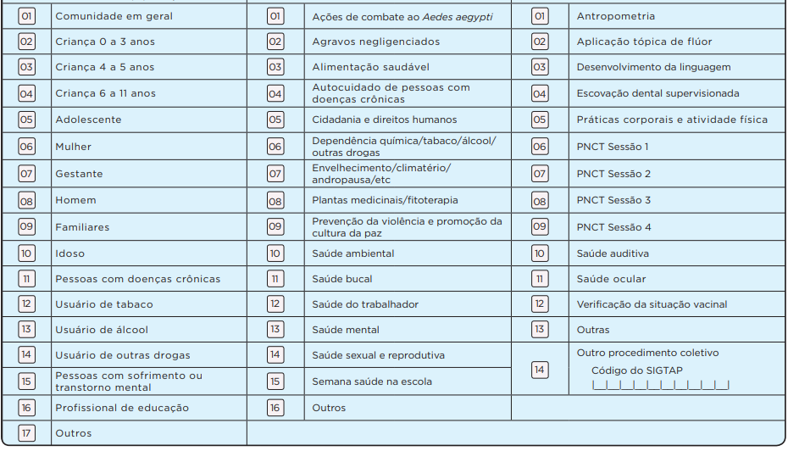

Slide 37
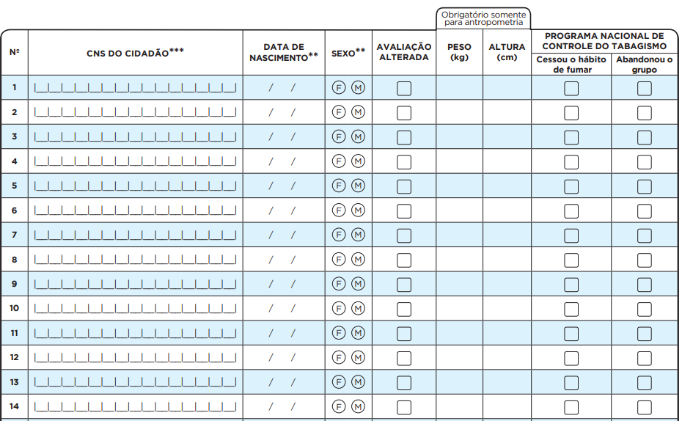

Slide 38
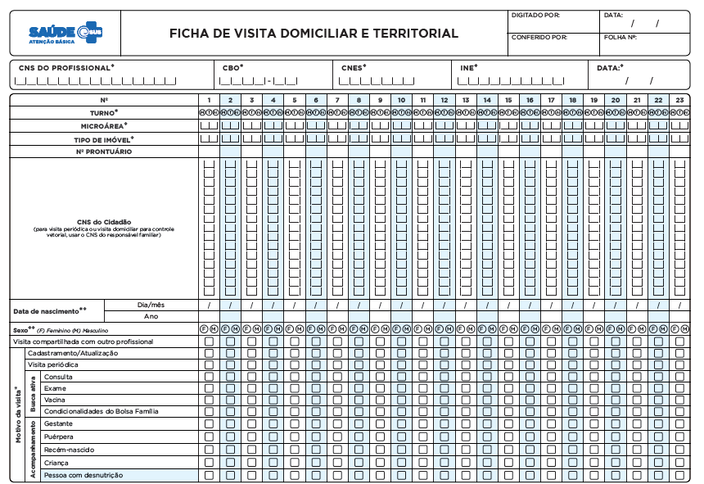

Slide 39
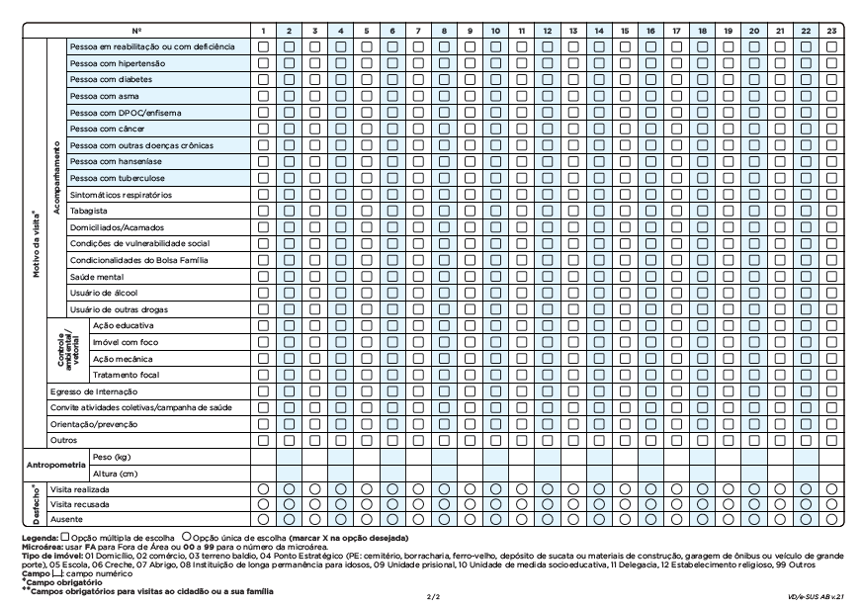

Slide 40
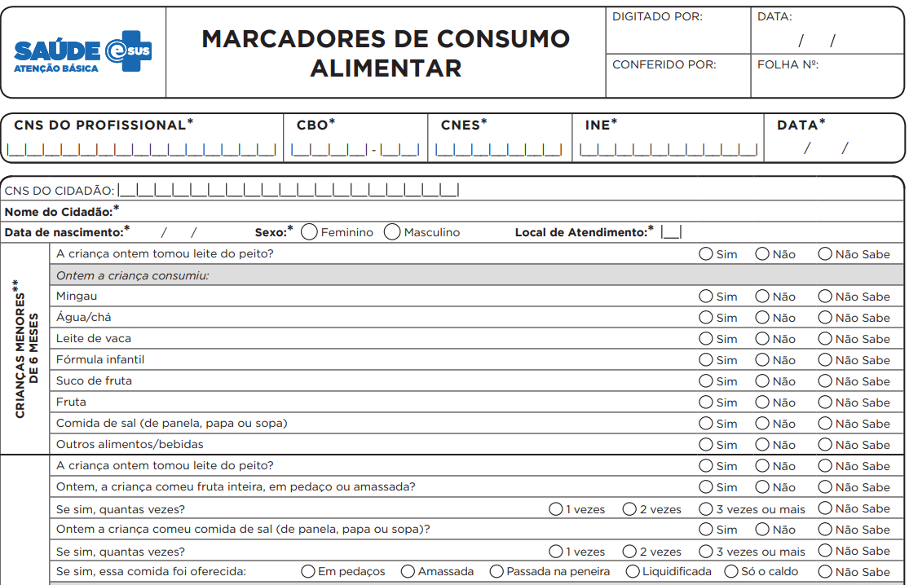

Slide 41
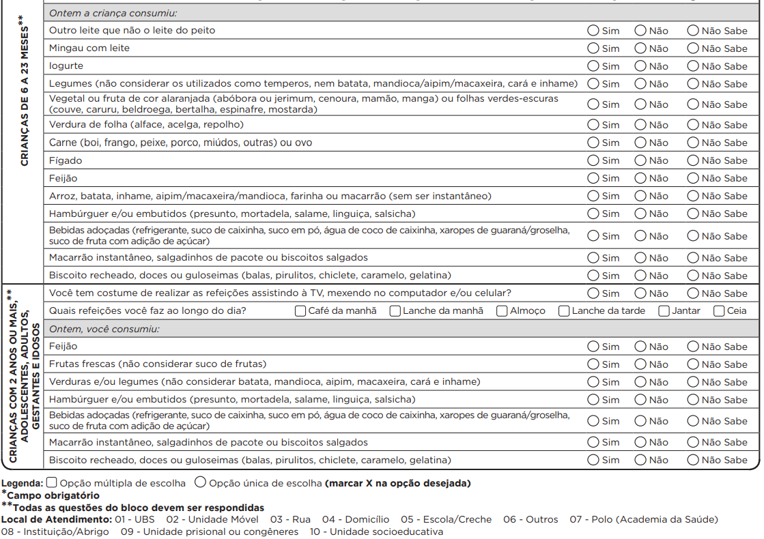

Slide 42
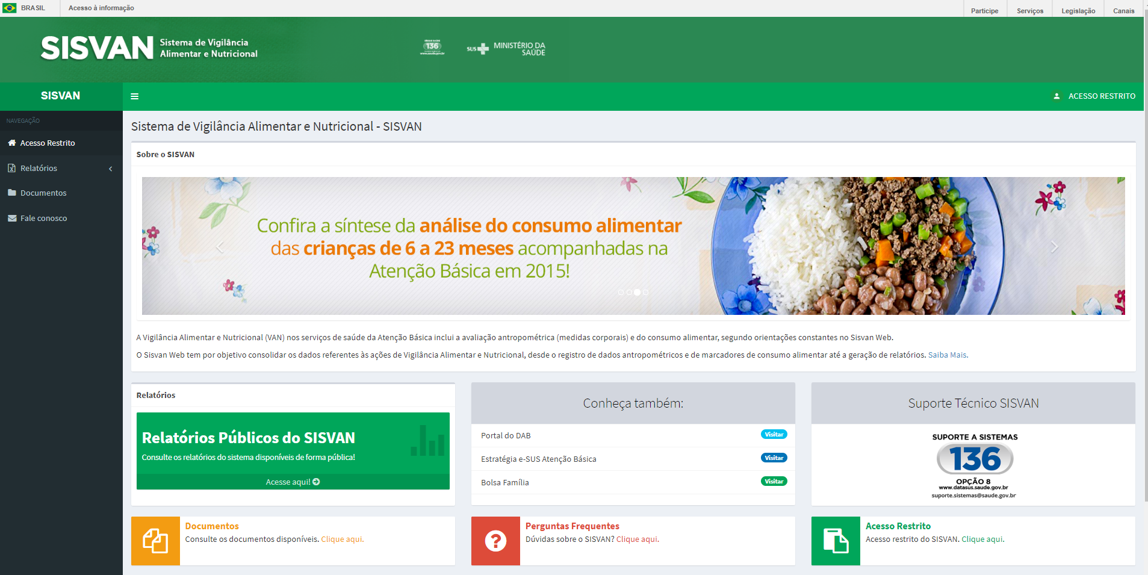
Acesso Público
http://dabsistemas.saude.gov.br/sistemas/sisvanV2/

Slide 43
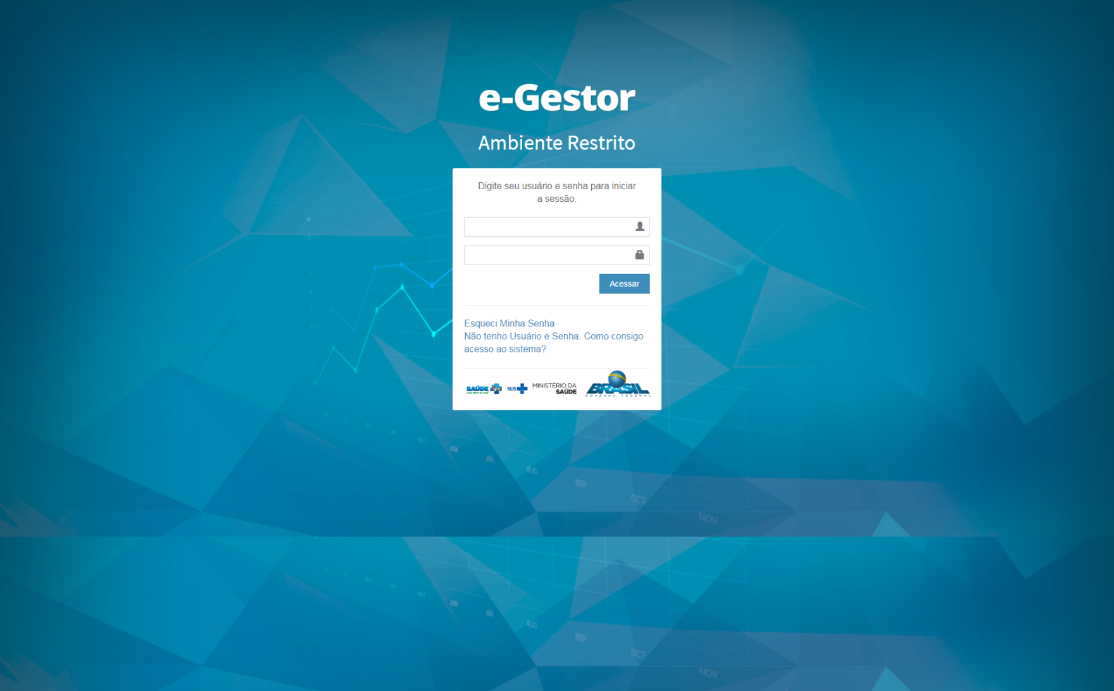
Acesso restrito
O acesso ocorre pela Plataforma e-Gestor AB:

Slide 44
Vídeo 5 – Perfis de acesso ao e-Gestor

Slide 45
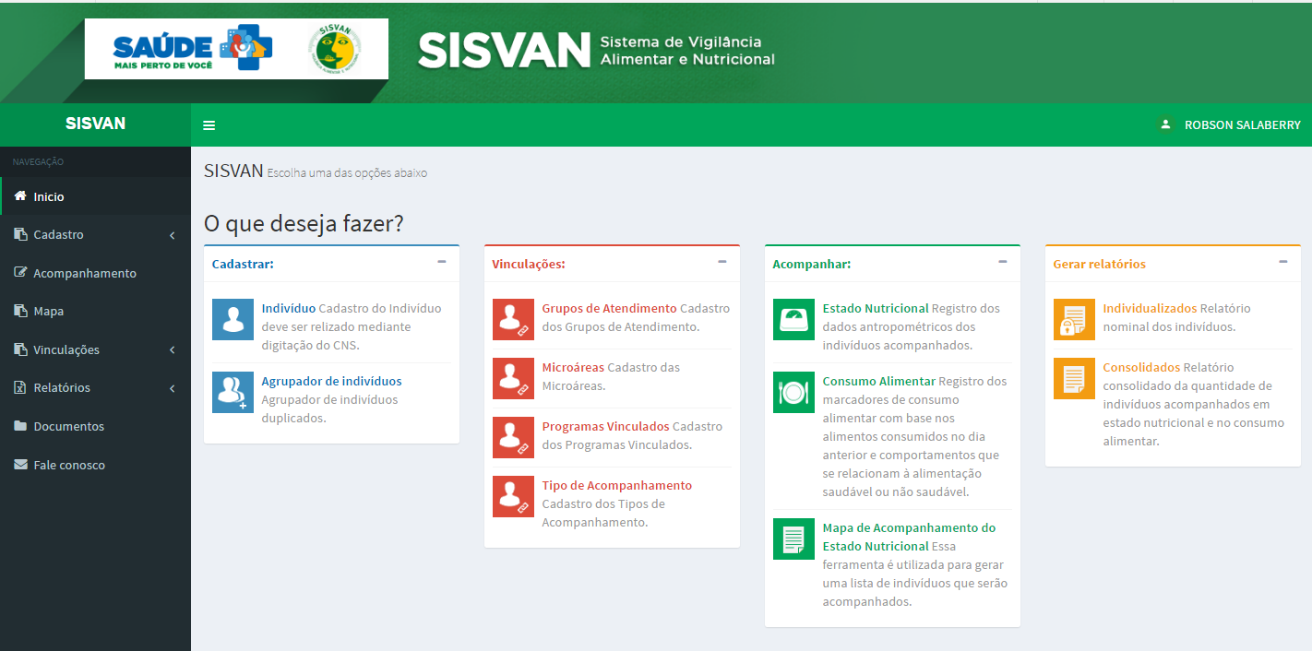
Versão 3.0 – Acesso Restrito

Slide 46
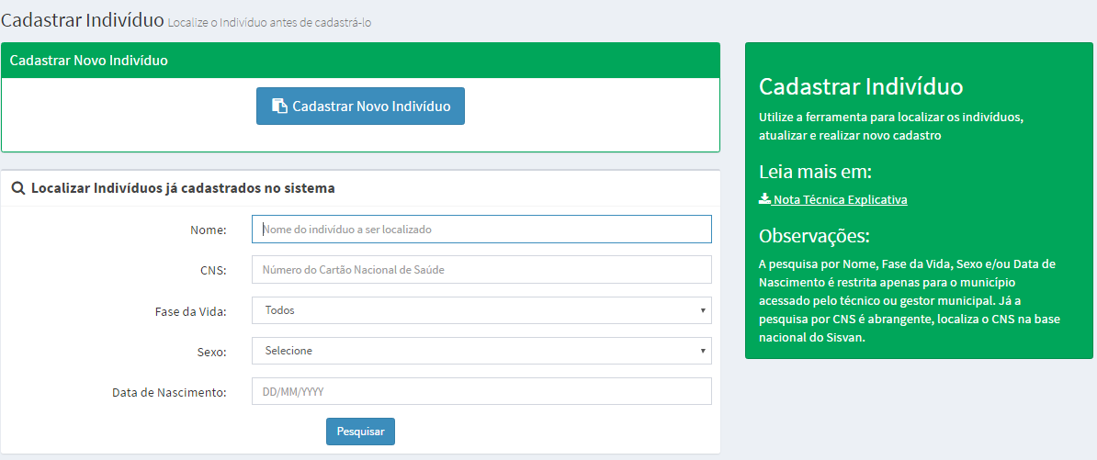
Bloco de Cadastro

Slide 47
Localizar indivíduos no sistema

Slide 48
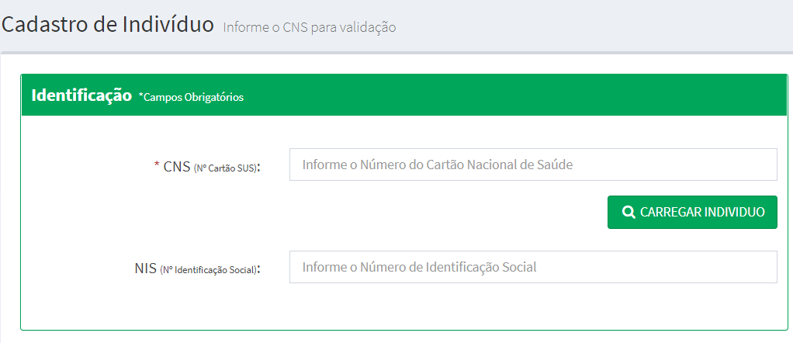
Cadastrar novo indivíduo

Slide 49
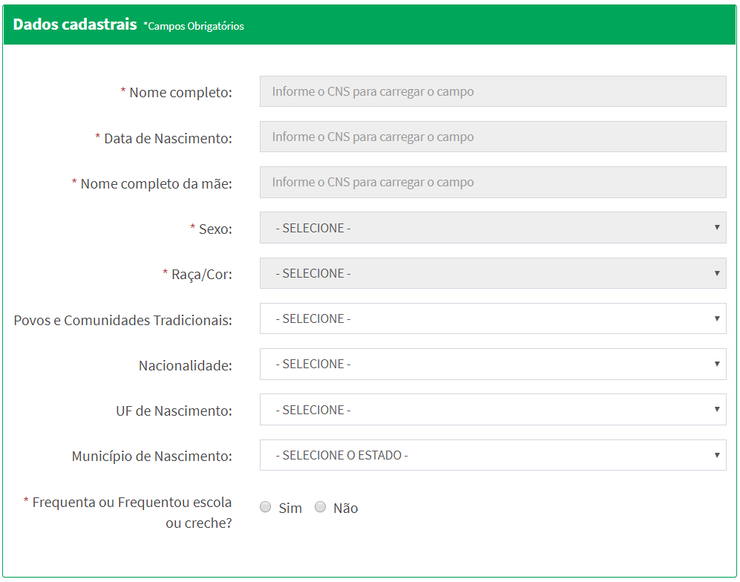
Os campos identificados com asterisco (*) são automaticamente preenchidos ao informar o CNS, sendo possível editar somente UF e município de nascimento.

Slide 50
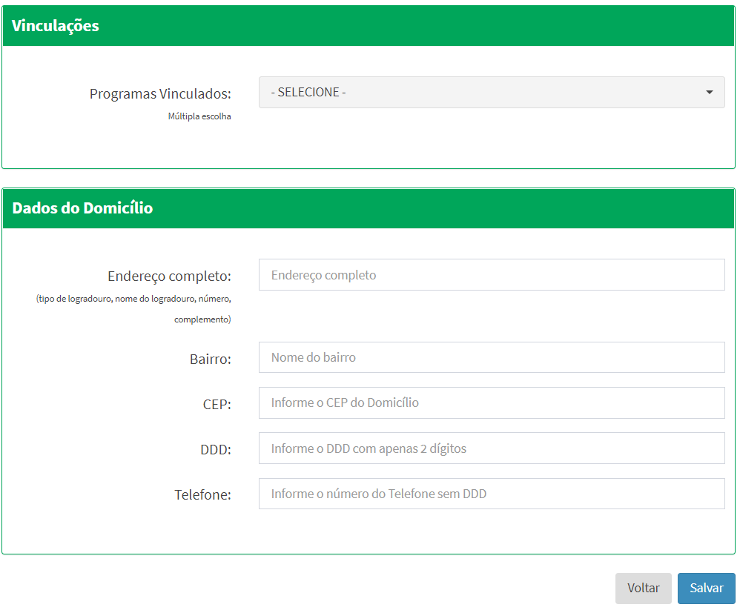
Os dados sobre Vinculações e Dados do Domicílio não são obrigatórios mas quando preenchidos melhoram a qualidade do cadastro no sistema.

Slide 51
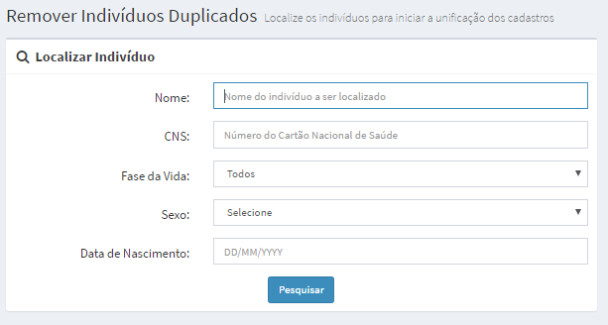
Ferramenta agrupador de indivíduos
A pesquisa por Nome, Fase da Vida, Sexo e/ou Data de Nascimento é restrita apenas para o município acessado pelo técnico ou gestor municipal. Já a pesquisa por CNS é abrangente, localiza o CNS na base nacional do Sisvan.

Slide 52
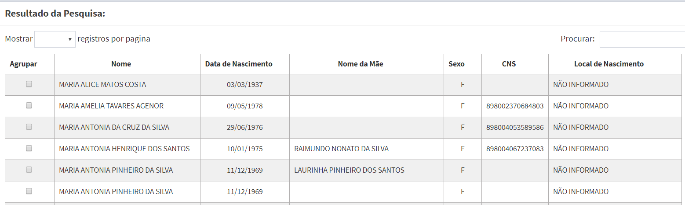
Resultado da Pesquisa da ferramenta Agrupador de indivíduos
Teste do Sisvan
Teste do Sisvan 2
Teste do Sisvan 3
Teste do Sisvan 4
Mãe do Teste do Sisvan 4
Fulano de Tal
Mãe do Fulano de Tal
Fulano de Tal
A partir dos dados informados, o sistema apresentará os registros organizados por nome, data de nascimento, nome da mãe, sexo, CNS e local de nascimento. Ao lado de cada registro é possível identificar os cadastros a serem agrupados, desde que se tenha certeza que aqueles cadastros são de uma mesma pessoa. Após isso, clique na opção “Agrupar Indivíduos”.

Slide 53
Vídeo: 01 - Cadastro de indivíduo
Vídeo: 08 - Ferramenta para agrupar indivíduos

Slide 54
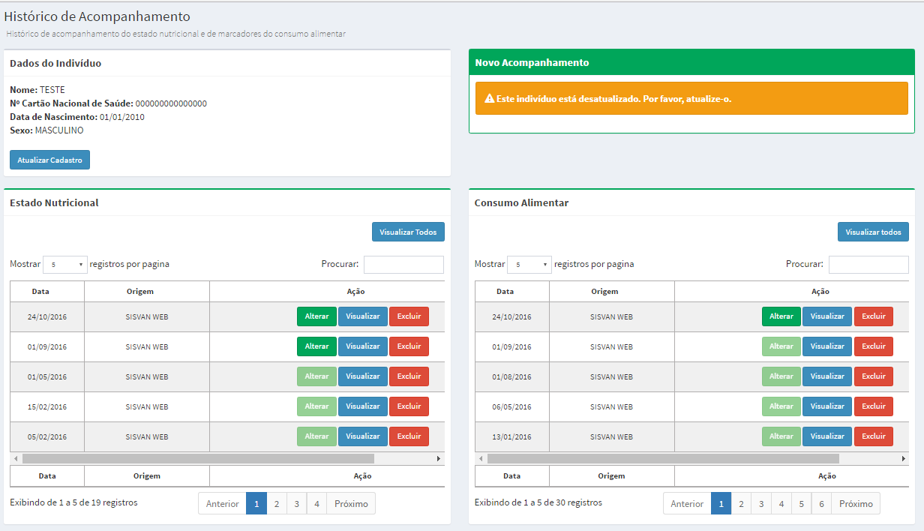
Bloco de Registro de Acompanhamento

Slide 55
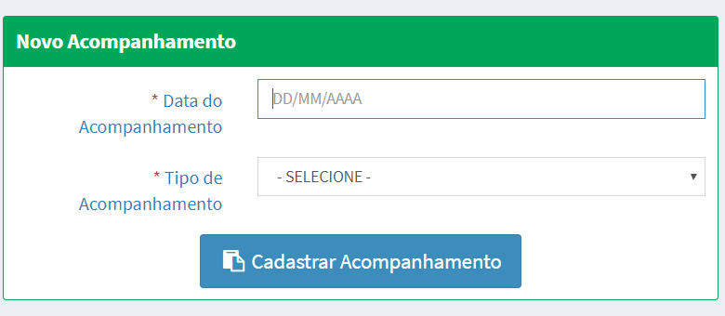
Acompanhamento: Estado nutricional
Após localizar o indivíduo a ser acompanhado, acesse o histórico e informe data e tipo de acompanhamento (estado nutricional ou consumo alimentar) e clique em Cadastrar Acompanhamento.

Slide 56
Acompanhamento: Estado nutricional
Após localizar o indivíduo a ser acompanhado, acesse o histórico e informe data e tipo de acompanhamento (estado nutricional ou consumo alimentar) e clique em Cadastrar Acompanhamento.

Slide 57
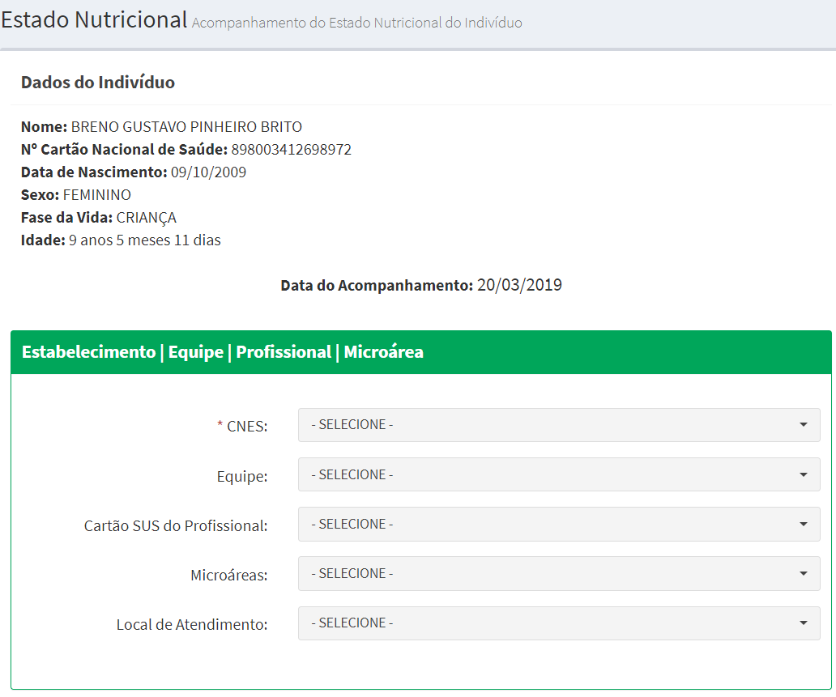
Confira os dados do indivíduo para ter certeza da pessoa a ser acompanhada. Em seguida, informe os dados de estabelecimento, equipe, profissional e microárea.

Slide 58
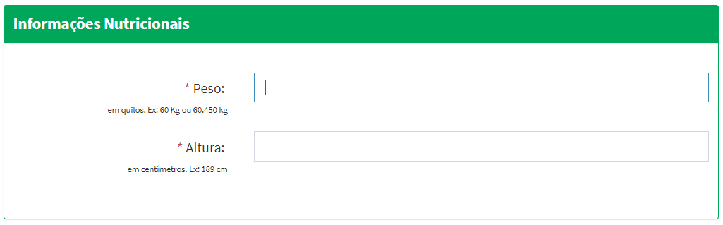
Informações Nutricionais para Crianças e Adolescentes

Slide 59
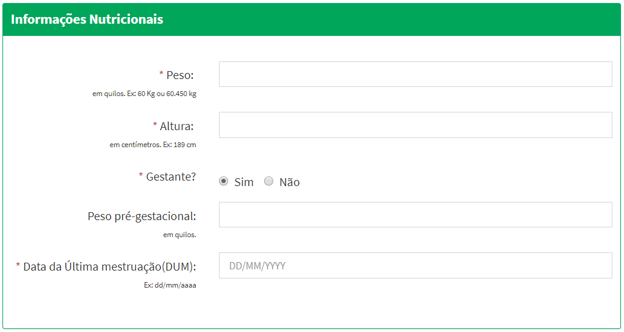
Informações Nutricionais para Gestantes

Slide 60
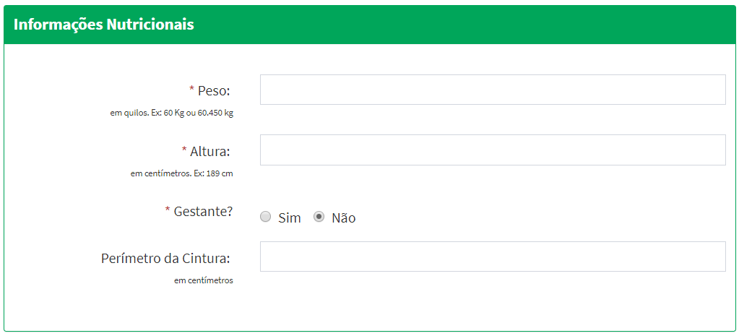
Informações Nutricionais para Adultos
No caso de acompanhamento de homens, não aparece a pergunta sobre gravidez.

Slide 61
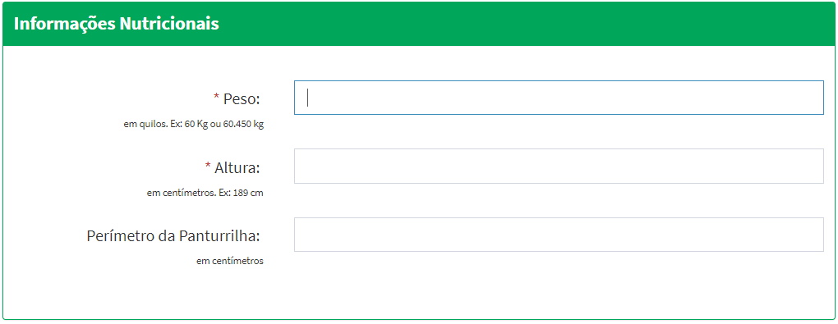
Informações Nutricionais para Idosos

Slide 62
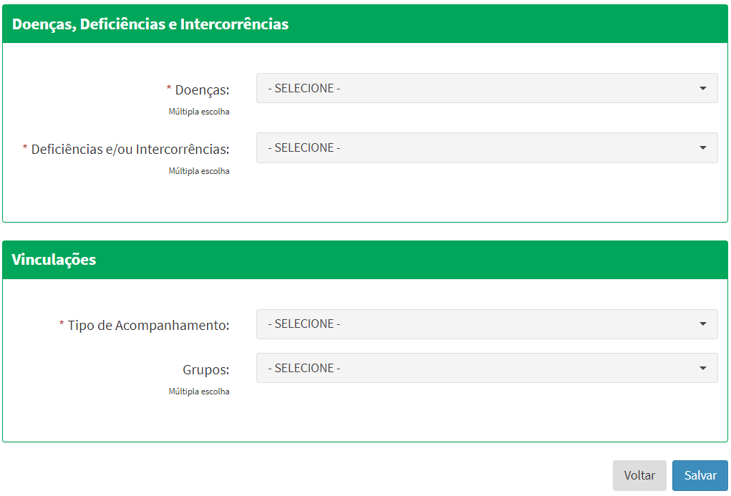
Finalize o acompanhamento de estado nutricional informando Doenças, Deficiências e Intercorrências, Tipo de Acompanhamento (Atenção Básica, Chamada Nutricional, etc) e Grupos.

Slide 63
Acompanhamento: Marcadores do Consumo Alimentar
Após localizar o indivíduo a ser acompanhado, acesse o histórico e informe data e tipo de acompanhamento (estado nutricional ou consumo alimentar) e clique em Cadastrar Acompanhamento.

Slide 64
Confira os dados do indivíduo para ter certeza da pessoa a ser acompanhada. Em seguida, informe os dados de estabelecimento, equipe, profissional e microárea.

Slide 65
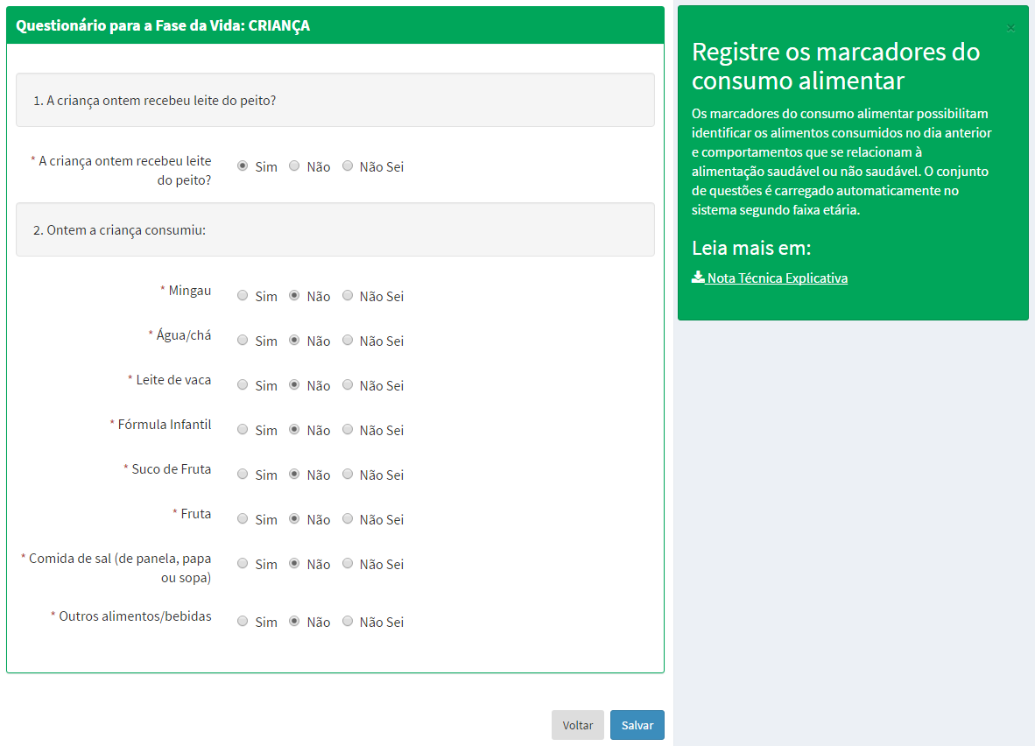
Perguntas para crianças menores de 6 meses

Slide 66
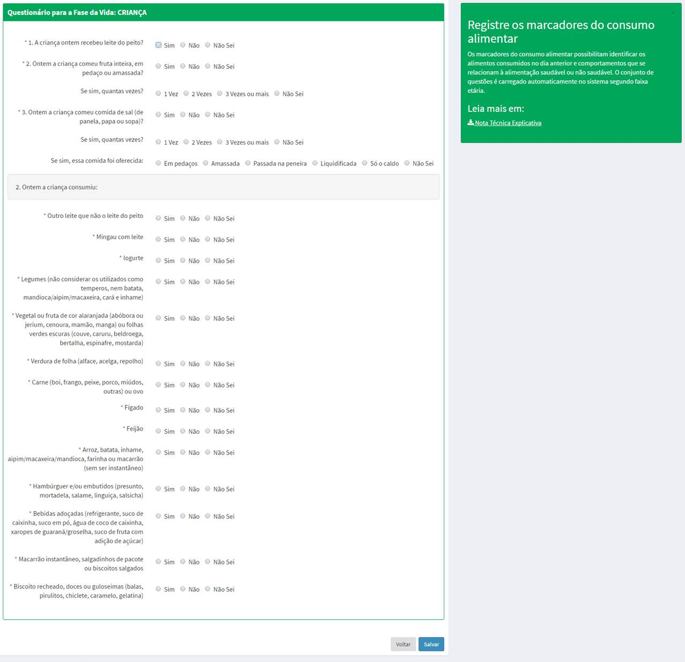
Perguntas para crianças de 6 a 23 meses

Slide 67
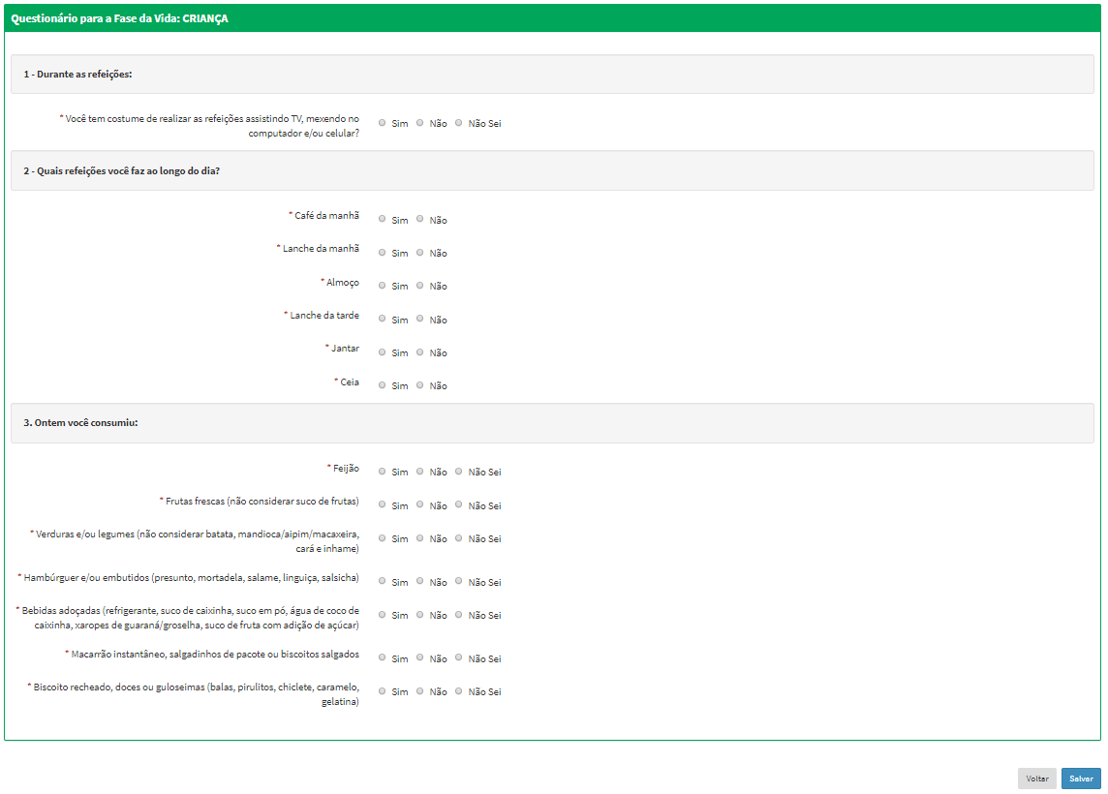
Perguntas para pessoas com 2 anos ou mais

Slide 68
Vídeo: 02 - Estado nutricional
Vídeo: 03 - Consumo alimentar
Vídeo: 04 - Mapa de acompanhamento

Slide 69
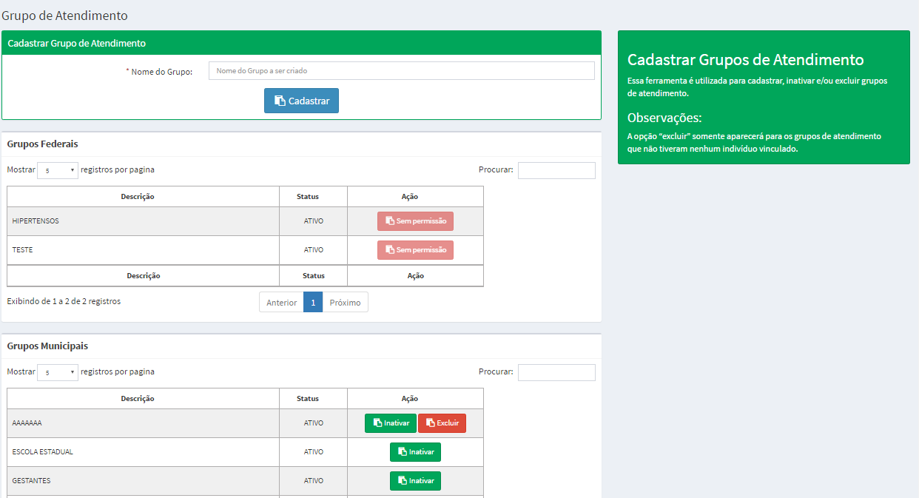
Vinculações: Grupo de atendimento

Slide 70
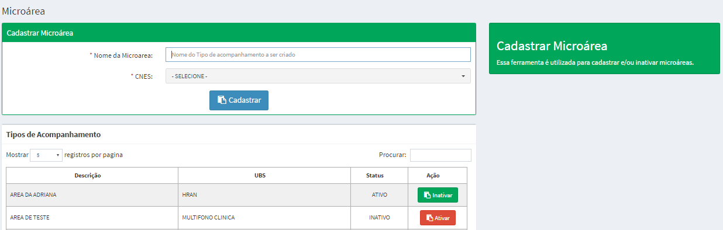
Vinculações: Microárea

Slide 71
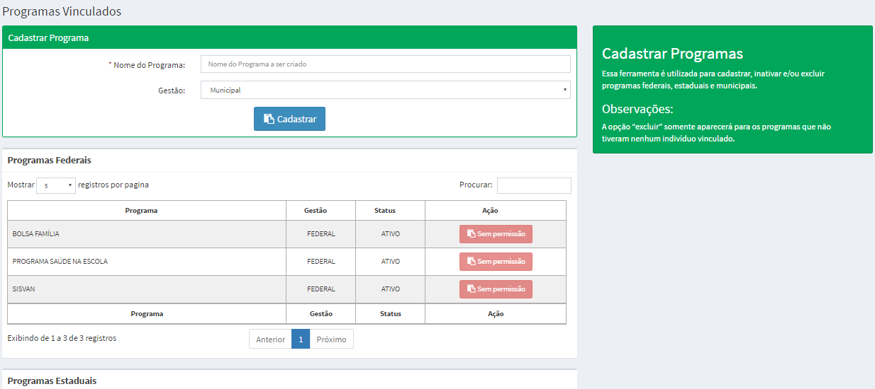
Vinculações: Programas

Slide 72
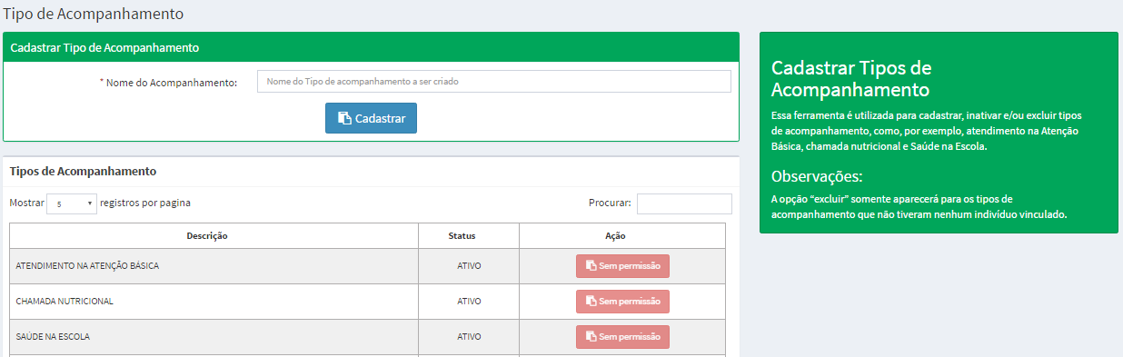
Vinculações: Tipos de acompanhamento

Slide 73
Vídeo: 07 - Vinculações

Slide 74
Bloco de relatórios
Relatórios individualizados
A consolidação dos dados ocorre em tempo real.
Relatórios consolidados
A consolidação dos dados ocorre às sextas-feiras, portanto a sua atualização é semanal.
Exclusivo para o acesso restrito.
Permite a visualização de todas as pessoas acompanhadas no município.
Acessível no acesso restrito e no acesso público.
Tipos de relatório
Estado nutricional;
Consumo alimentar;
Produção (Cobertura populacional)
ANDI – Acompanhamento Nutricional.

Slide 75
Vídeo: 05 - Relatórios individualizados
Vídeo: 06 - Relatórios consolidados

Slide 76
VAN na prática
Aspectos comuns sobre a coleta de dados a municípios com alta cobertura do Sisvan:
A coleta de dados é compreendida como parte da rotina de visitas domiciliares;
Geralmente executada pelo Agente Comunitário de Saúde (ACS);
Acompanhamento realizado junto às condicionalidades do Bolsa Família;
Maior frequência de acompanhamento: adultos;
Interface com o Programa Saúde na Escola (PSE);

Slide 77
VAN na prática
Aspectos comuns sobre a coleta de dados a municípios com alta cobertura do Sisvan:
Desafios: incorporação na rotina, resistência de alguns profissionais, falta de equipamentos;
Os municípios não utilizam as informações compiladas nos relatórios do Sisvan para ações de planejamento e avaliação.

Slide 78
VAN na prática
Relato de experiência municipais em Santa Catarina
Soares et al., 2017.

Slide 79
Desdobramento das atividades nos estados e municípios
Capacitações
Capacitações devem ser cíclicas e ter continuidade,
sendo geralmente compostas por quatro etapas que se complementam: diagnóstico, planejamento, implementação e avaliação.
Acompanhamento do trabalho desenvolvido pelas equipes de saúde
Organização do processo de trabalho e valorização de todos os profissionais, desde os gestores até os trabalhadores,
sendo essencial que se crie e desenvolva uma cultura interna favorável ao aprendizado.
Em antropometria, o diagnóstico pode ser feito tanto pela avaliação periódica de prontuários e do sistema de informações para identificação de dados inconsistentes e/ou incoerentes (por exemplo: indivíduos que “encolheram” de uma consulta para outra), quanto pela observação da aplicação das técnicas e procedimentos pelos profissionais durante os atendimentos ou em treinamentos periódicos.
Controle de qualidade na coleta de dados, especialmente na realização da antropometria
Bagni e Barros, 2012.

Slide 80
Informações gerais
Recurso financeiro para estruturação da Vigilância Alimentar e Nutricional
Recurso de custeio destinado à compra de equipamentos antropométricos
Portarias relacionadas:
Utilização dos recursos: Portaria nº 446, de 26-02-2018
Municípios contemplados:
2011 - Portaria nº 2975, de 14-12-2011-2 (retificação)
2011 - Portaria nº 3156, de 27-12-2011-2 (retificação)
2011 - Portaria nº 3157, de 27-12-2011-2 (retificação)
2012 - Portaria nº 2388, de 19-10-2012-2 (retificação)
2012 - Portaria nº 2392, de 19-10-2012-3 (retificação)
2013 - Portaria nº 2883, de 26-11-2013-2 (retificação)
2014 - Portaria nº 2268, de 16-10-2014
2016 - Portaria nº 1056, de 24-05-2016
2016 - Portaria nº 3437, de 29-12-2016
2017 - Portaria nº 2503, de 28-09-2017
2018 - Portaria de Consolidação nº 6-2017 – Retificação
2018 - Portaria nº 447, de 26-02-2018
Para mais informações: (61) 3315-9012

Slide 81
ENANI – Estudo Nacional de Alimentação e Nutrição Infantil
Inquérito nacional de base domiciliar
Objetivo: avaliar as práticas de aleitamento materno e alimentação infantil, o estado nutricional da criança e da mãe biológica e a epidemiologia das deficiências de micronutrientes entre crianças brasileiras menores de cinco anos de idade.
15 mil domicílios
123 municípios brasileiros
Março a outubro de 2019
Os pesquisadores que estão indo aos lares brasileiros estão identificados com camisas e crachás com o nome e a fotografia, além do logotipo do Ministério da Saúde.
Assim que chegar no local, o entrevistador explicará os procedimentos e entregará um Termo de Consentimento Livre e Esclarecido, com detalhes da pesquisa e orientações de como entrar em contato com a coordenação para tirar dúvidas, incluindo a opção gratuita de ligar para o telefone 0800 808 0990.
A participação é voluntária e os dados são sigilosos.

Slide 82
ENANI – Estudo Nacional de Alimentação e Nutrição Infantil
Coordenada pela UFRJ, encomendada pelo MS em parceria com o CNPq
antropometria
Medidas de peso e altura das crianças e das mães biológicas .
consumo alimentar
Aplicação de questionário para levantar informações sobre amamentação, doação de leite humano, consumo de suplementos de vitaminas e minerais, habilidades culinárias, ambiente alimentar e condições sociais da família.
indicadores bioquímicos Coleta de sangue das crianças com mais de seis meses de vida para avaliação de 14 micronutrientes (ferro, vitamina A, D, minerais zinco e selênio, entre outros).

Slide 83
ENANI – Estudo Nacional de Alimentação e Nutrição Infantil
Lista de Municípios e início da coleta de dados
Amostra de municípios do Inquérito Nacional de Alimentação e Nutrição Infantil
Unidade da federação |  | Nome do município | Número de setores selecionados | Número de domicílios a entrevistar | Número de entrevistadores
Ordem | Sigla
Início da coleta de dados em 01/04/2019
9 | SC | Blumenau | 5 | 50 | 19
10 | SC | Camboriú | 5 | 50
11 | SC | Criciúma | 5 | 50
12 | SC | Florianópolis | 29 | 290
13 | SC | Jaraguá do Sul | 5 | 50
14 | SC | Joinville | 33 | 330
15 | SC | Palhoça | 5 | 50
16 | SC | São José | 5 | 50
O Ministério da Saúde alerta a toda a população para a circulação de informações falsas, que buscam desacreditar a iniciativa. Por isso, gestores de saúde devem dar suporte às equipes e promoverem ações de esclarecimentos e conscientização sobre a importância do levantamento para direcionar as políticas públicas voltadas à alimentação e nutrição de crianças.

Slide 84
Obrigada!
Coordenação Geral de Alimentação e Nutrição
CGAN
sisvan@saude.gov.br
Departamento de Promoção da Saúde/ Secretaria de Atenção Primária à Saúde/ Ministério da Saúde
aps.saude.gov.br

